Slide 1
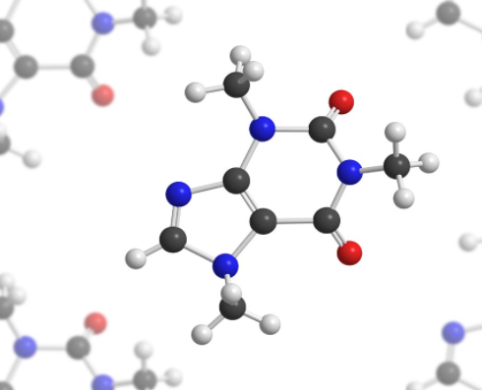
Typy reakcí, mechanizmy, názvosloví
Ondřej Holas

Slide 2
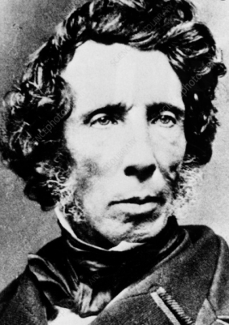
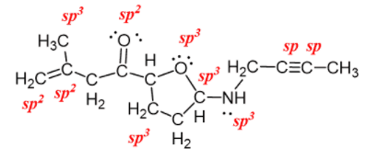
Co jsem se učil na sš
Moje poznámka v sešitu: „juπ“,
Organickou chemii jsme začali obecným povídáním, co je to organická chemie, co do ní nepatří (CO₃²⁻, oxidy C, alotrop. mod. C, karbidy…)
Historie (syntéza močoviny z NH₄OCN )
Vlastnosti org. sloučenin (sp^{n}, kovalentnost, řetězení, rozpustnost, hořlavost, vaznost biog. prvků, typy a dálka vazeb mezi C)
Friedrich Wöhler (Němec, 1828)

Slide 3
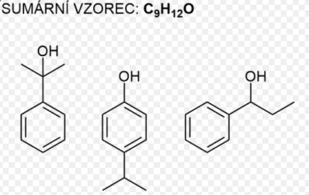
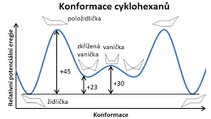
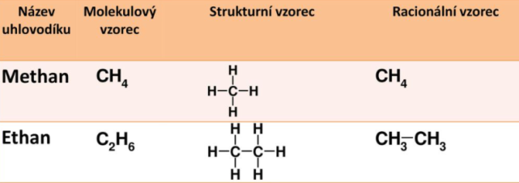
Co jsem se učil na sš
Dělení org. sloučenin podle typu: prvků, vazeb, řetězce
Typy vzorců (sumární, stechiometrický, strukturní, racionální, geometrický)
Izomerie konstituční (řetězce, polohová (lokalizace násobných vazeb), a konformační (3D kolem jednoduché vazby)
Následně názvosloví viz dále

Slide 4
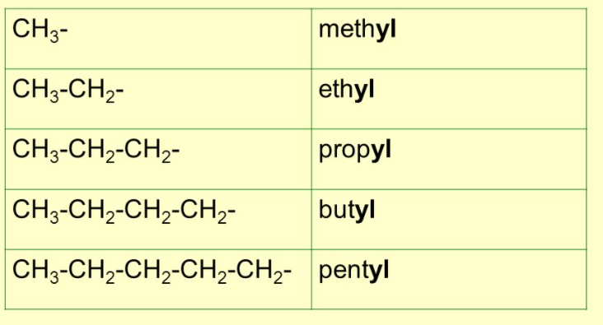
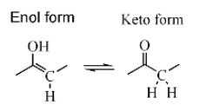
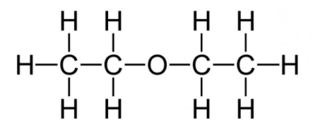
Názvosloví
U názvosloví jsme si uvedli homologickou řadu uhlovodíků
Uhlovodíkové zbytky (-yl)
Pravidla tvorby názvů
Příklady (4 názorně, asi 10 společně)
Přidání dvojné a trojné vazby, R-OH, R-O-R‘,R-COOH, R-COOR‘, keto-enol tautomerie

Slide 5
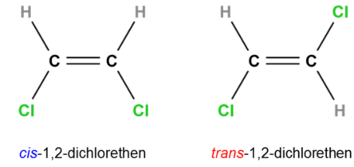
Klasifikace reakcí organické chemie
Po názvosloví jsme přešli na konfigurační izomerii (cis-trans se zmínkou o optické aktivitě)
Následně už klasifikace podle:
Způsobu štěpení vazeb
Průběhu reakce
Redoxních dějů
Indukční efekt
Probírání alkanů s detailní vysvětlení jednotlivých reakcí s konkrétními příklady

Slide 6
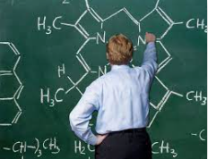
Co jsme se učili dále
Příprava alkanů
Izomerie alkanů
Výskyt alkanů
Cykloalkany
Alkeny, u nich znovuprobírání adice (velmi důkladně) a dalších typů reakcí
Výroba a využití alkenů
Alkadieny
Alkyny s jejich reakcemi
Způsob výkladu: diktování případně psaní na tabuli s občasným psaním vzorců
Moje poznámka v sešitu: „nuda“,

Slide 7
Zpět na první slide,
Co bych modifikoval?

Slide 8
Co jsem se učil na sš
Moje poznámka v sešitu: „juπ“,
Organickou chemii jsme začali obecným povídáním, co je to organická chemie, co do ní nepatří (CO₃²⁻, oxidy C, alotrop. mod. C,…)
Historie (syntéza močoviny z NH₄OCN )
Vlastnosti org. sloučenin (sp^{n}, kovalentnost, řetězení, rozpustnost, hořlavost, vaznost biog. prvků, typy a dálka vazeb mezi C)
Friedrich Wöhler (Němec, 1828)

Slide 9
Co jsem se učil na sš
Moje poznámka v sešitu: „juπ“,
Organickou chemii jsme začali obecným povídáním, co je to organická chemie, co do ní nepatří (CO₃²⁻, oxidy C, alotrop. mod. C,…)
Historie (syntéza močoviny z NH₄OCN )
Vlastnosti org. sloučenin (sp^{n}, kovalentnost, řetězení, rozpustnost, hořlavost, vaznost biog. prvků, typy a dálka vazeb mezi C)
Zde bych vše nechal, zdá se mi, že je to dobré seznámení s organickou chemií
Friedrich Wöhler (Němec, 1828)

Slide 10
Co jsem se učil na sš
Dělení org. sloučenin podle typu: prvků, vazeb, řetězce
Typy vzorců (sumární, stechiometrický, strukturní, racionální, geometrický)
Izomerie konstituční (řetězce, polohová (lokalizace násobných vazeb), a konformační (3D kolem jednoduché vazby)
Následně názvosloví viz dále

Slide 11
Co jsem se učil na sš
Dělení org. sloučenin podle typu: prvků, vazeb, řetězce
Typy vzorců (sumární, stechiometrický, strukturní, racionální, geometrický)
Izomerie konstituční (řetězce, polohová (lokalizace násobných vazeb), a konformační (3D kolem jednoduché vazby)
Následně názvosloví viz dále

Slide 12
Co jsem se učil na sš
Vyučoval bych jen dva nejzákladnější typy vzorců s pozn. že existují i další
Dělení org. sloučenin podle typu: prvků, vazeb, řetězce
Typy vzorců (sumární, stechiometrický, strukturní, racionální, geometrický)
Izomerie konstituční (řetězce, polohová (lokalizace násobných vazeb), a konformační (3D kolem jednoduché vazby)
Následně názvosloví viz dále
Izomerii bych přiradil k alkanům, navíc látka byla jen nastíněna

Slide 13
Názvosloví
U názvosloví jsme si uvedli homologickou řadu uhlovodíků
Uhlovodíkové zbytky (-yl)
Pravidla tvorby názvů
Příklady (4 názorně, asi 10 společně)
Přidání dvojné a trojné vazby, R-OH, R-O-R‘,R-COOH, R-COOR‘, keto-enol tautomerie

Slide 14
Názvosloví
U názvosloví jsme si uvedli homologickou řadu uhlovodíků
Uhlovodíkové zbytky (-yl)
Pravidla tvorby názvů
Příklady (4 názorně, asi 10 společně)
Přidání dvojné a trojné vazby, R-OH, R-O-R‘,R-COOH, R-COOR‘, keto-enol tautomerie

Slide 15
Názvosloví
Nevím, jestli to dávat hned jako druhou věc, co se naučí po homologické řadě
U názvosloví jsme si uvedli homologickou řadu uhlovodíků
Uhlovodíkové zbytky (-yl)
Pravidla tvorby názvů
Příklady (4 názorně, asi 10 společně)
Přidání dvojné a trojné vazby, R-OH, R-O-R‘,R-COOH, R-COOR‘, keto-enol tautomerie
Příklady na tabuli + interaktivní aplikace viz dále
Zařadil bych do alkenů

Slide 16
Klasifikace reakcí organické chemie
Po názvosloví jsme přešli na konfigurační izomerii (cis-trans se zmínkou o optické aktivitě)
Následně už klasifikace podle:
Způsobu štěpení vazeb
Průběhu reakce
Redoxních dějů
Indukční efekt
Probírání alkanů s detailní vysvětlení jednotlivých reakcí s konkrétními příklady

Slide 17
Klasifikace reakcí organické chemie
Po názvosloví jsme přešli na konfigurační izomerii (cis-trans se zmínkou o optické aktivitě)
Následně už klasifikace podle:
Způsobu štěpení vazeb
Průběhu reakce
Redoxních dějů
Indukční efekt
Probírání alkanů s detailní vysvětlení jednotlivých reakcí s konkrétními příklady

Slide 18
Klasifikace reakcí organické chemie
Po názvosloví jsme přešli na konfigurační izomerii (cis-trans se zmínkou o optické aktivitě)
Následně už klasifikace podle:
Způsobu štěpení vazeb
Průběhu reakce
Redoxních dějů
Indukční efekt
Probírání alkanů s detailní vysvětlení jednotlivých reakcí s konkrétními příklady
Opět bych dal do alkenů
Viz dále - neučit mechanizmy rekcí nadvakrát

Slide 19
Co jsme se učili dále
Příprava alkanů
Izomerie alkanů
Výskyt alkanů
Cykloalkany
Alkeny, u nich znovuprobírání adice (velmi důkladně) a dalších typů reakcí
Výroba a využití alkenů
Alkadieny
Alkyny s jejich reakcemi atd.
Způsob výkladu: diktování případně psaní na tabuli s občasným psaním vzorců
Moje poznámka v sešitu: „nuda“,

Slide 20
Co jsme se učili dále
Příprava alkanů
Izomerie alkanů
Výskyt alkanů
Cykloalkany
Alkeny, u nich znovuprobírání adice (velmi důkladně) a dalších typů reakcí
Výroba a využití alkenů
Alkadieny
Alkyny s jejich reakcemi atd.
Způsob výkladu: diktování případně psaní na tabuli s občasným psaním vzorců
Moje poznámka v sešitu: „nuda“,

Slide 21
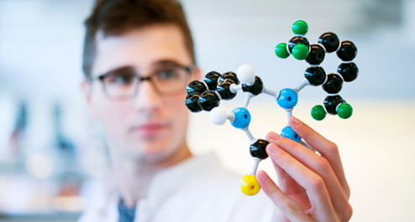
Klady a zápory dané didaktiky
+ Frontální výukou lze naučit nejvíce informací za nejkratší čas
+ klasická a ověřená forma výuky
- Není zábavná, obzvlášť když je dlouhodobá a neprokládá se jinými didak. metodami

Slide 22
Co tedy udělat?
1) jak učivo poskládat?
2) jak inovovat a zároveň ho udělat zábavnějším?

Slide 23
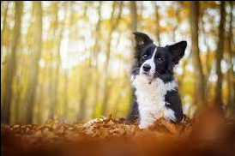
Jak seřadit učivo? Můj návrh:
Motivace do organiky!
Seznámení se s organikou, historie
Vlastnosti a dělení org. sloučenin
Typy vzorců
Názvosloví
Homologická řada
Pravidla tvorby názvů
Uhlovodíkové zbytky
Interaktivní příklady
Deriváty uhlovodíků (O, N, X, S, soli, …)
Poté Jednotlivé skupiny důkladně:
Alkany
Vč. Izomerie, konformace, indukce,…
Alkeny
Mimo jiné bych dal všechny typy chemických reakcí a mechanizmy
Alkyny
…

Slide 24
Můj návrh s mírou důležitosti:
Motivace do organiky!
Seznámení se s organikou, historie
Vlastnosti a dělení org. sloučenin
Typy vzorců
Názvosloví
Homologická řada
Pravidla tvorby názvů
Uhlovodíkové zbytky
Interaktivní příklady
Deriváty uhlovodíků (O, N, X, S, soli, …)
Poté Jednotlivé skupiny důkladně:
Alkany
Vč. Izomerie, konformace, indukce,…
Alkeny
Mimo jiné bych dal všechny typy chemických reakcí a mechanizmy
Alkyny
…
Červeně zvýrazněné si myslím jdou omezit popř. vynechat

Slide 25
Co k učení využít?
Jednoznačně modely a experimenty
Na zopakování názvosloví a znalosti např. Kahoot!
Mobilní aplikace
ChemTube 3D
Organic Reactions
Iupac Nomenclature
Chemické vzorce kvíz

Slide 26
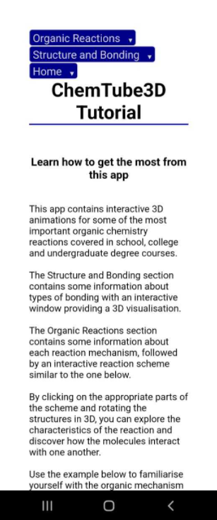
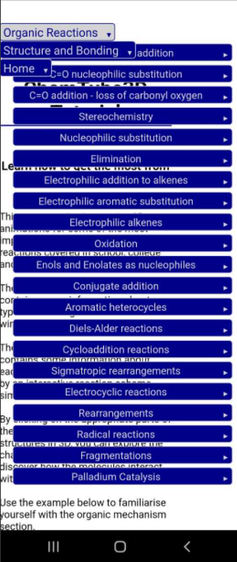
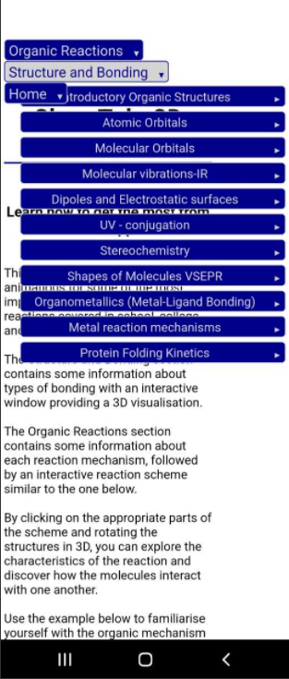
ChemTube 3D

Slide 27
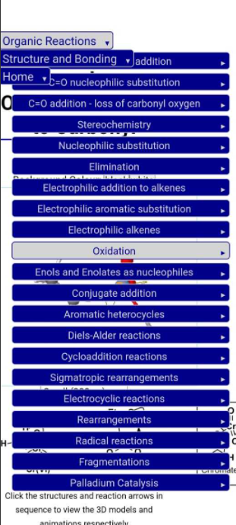
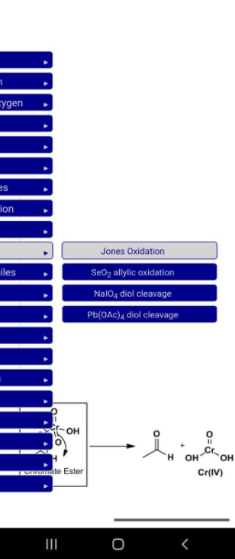
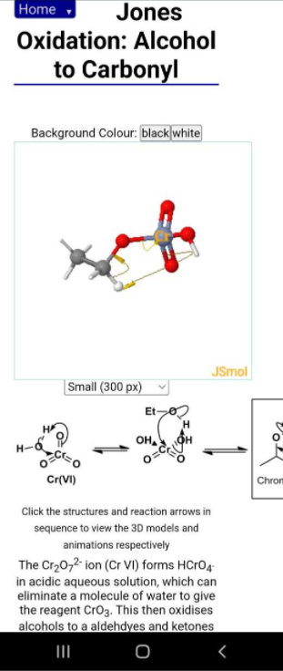
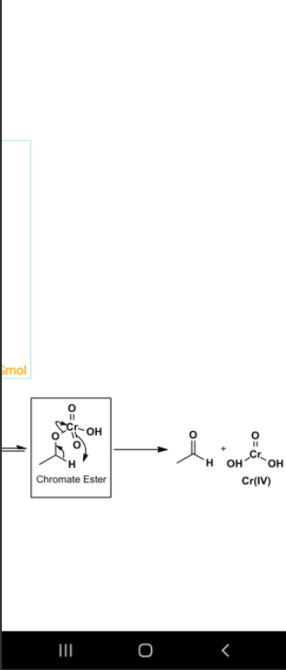
ChemTube 3D

Slide 28
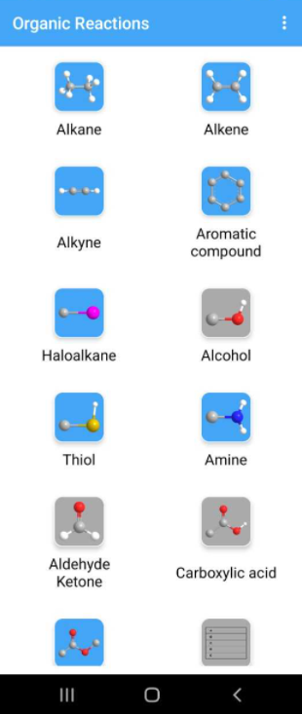
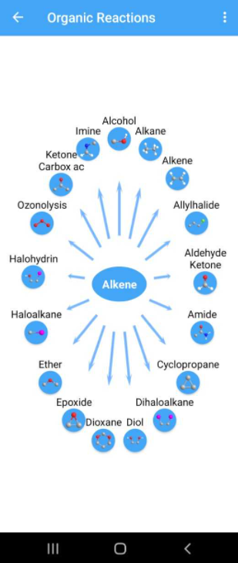
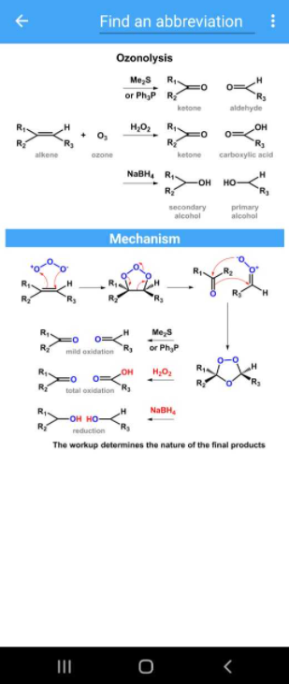
Organic Reactions
Bohužel jen část obsahu je zdarma – reakce, karboxyly, kyseliny a alkoholy se platí

Slide 29
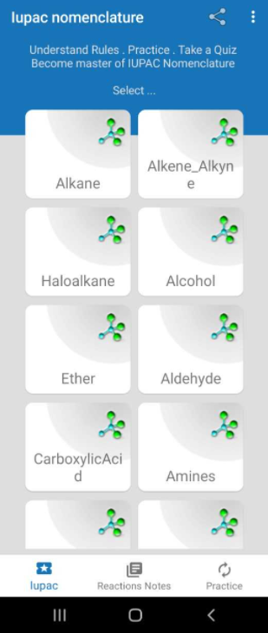
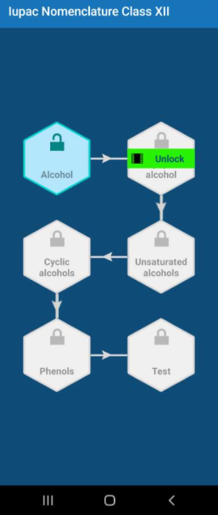
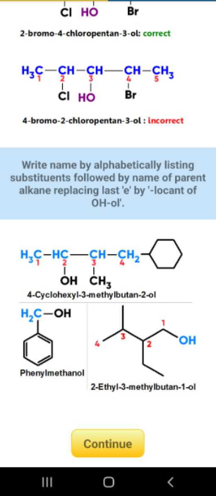
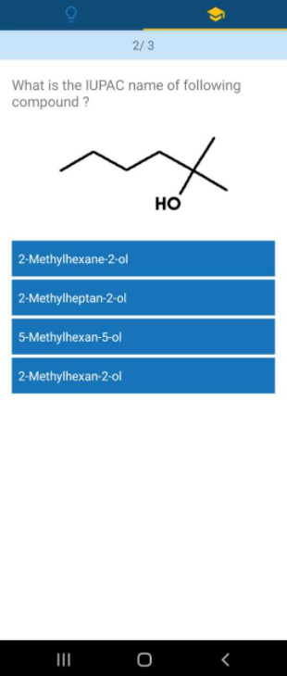
Iupac Nomenclature

Slide 30
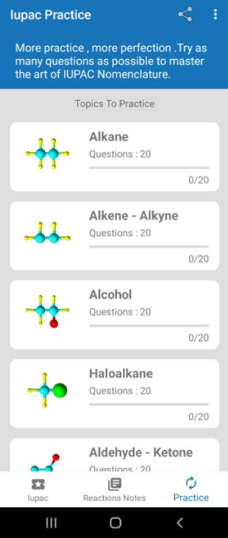
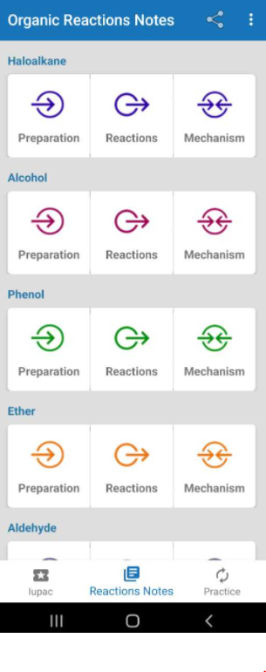
Iupac Nomenclature

Slide 31
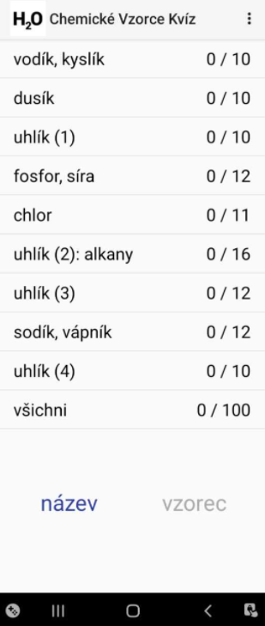
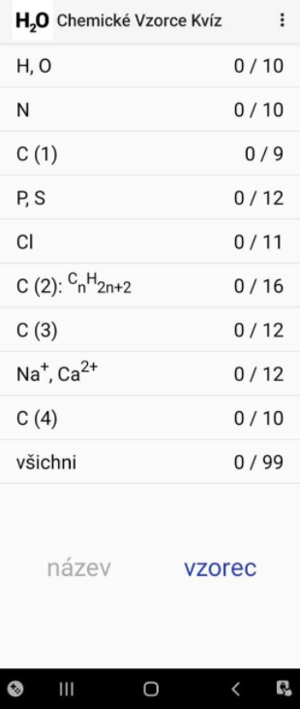
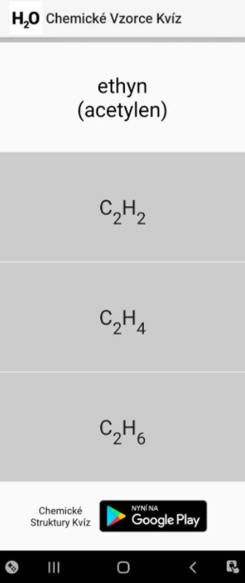
Chemický kvíz

Slide 32
Děkuji za pozornost

